Slide 1
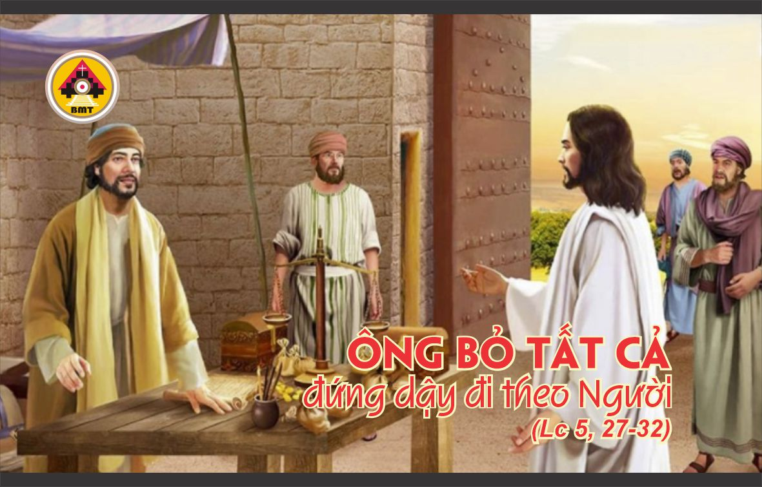

THỨ BẢY SAU LỄ TRO

Slide 2

Ca nhập lễ
Lạy Chúa, xin nhậm lời chúng tôi, vì Chúa từ bi lân tuất; lạy Chúa, xin đoái nhìn đến chúng tôi theo lượng từ bi của Chúa.

Slide 3

Bài Ðọc I: Is 58, 9b-14
Trích sách Tiên tri Isaia.
“Ngươi hãy ca tụng Chúa khi ngươi bỏ đường lối của ngươi”.

Slide 4
Ðáp Ca:
Tv 85, 1-2. 3-4. 5-6
Ðáp: Lạy Chúa, xin dạy con đường lối Chúa, để con sống theo chân lý của Ngài

Slide 5
Người ta sống không nguyên bởi bánh, nhưng bởi mọi lời do miệng Thiên Chúa phán ra.
Câu Xướng Trước Phúc Âm:

Slide 6
PHÚC ÂM: Lc 5, 27-32

Slide 7


Slide 8
Ca Hiệp Lễ
Lạy Chúa, xin chỉ cho chúng tôi đường đi của Chúa và xin dạy chúng tôi về lối bước của Ngài.

Slide 9
Ca Kết Lễ

Slide 10
THỨ BẢY SAU LỄ TRO

